Slide 1
SISTEM PENGENDALIAN MANAJEMEN
PERTEMUAN #1
FAKULTAS EKONOMI DAN BISNIS
UNIVERSITAS ESA UNGGUL

Slide 2
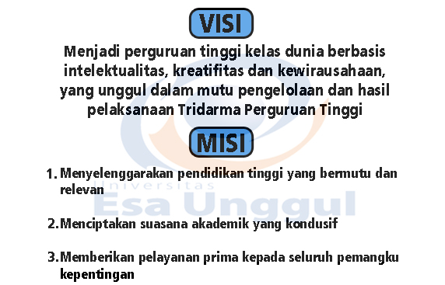
VISI DAN MISI UNIVERSITAS ESA UNGGUL

Slide 3
KEMAMPUAN AKHIR YANG DIHARAPKAN
Setelah menyelesaikan mata kuliah ini, Mahasiswa diharapkan mampu memahami konsep, menguraikan pengertian system pengendalian manajemen, lingkungan dan proses Pengendalian manajemen, sehingga mereka mampu merancang dan menerapkan system pengendalian manajemen yang tepat bagi organisasi/perusahaan sehingga strategi organisasi/perusahaan dapat diimplementasikan dengan baik.

Slide 4
BAB I
SIFAT SISTEM PENGENDALIAN MANAJEMEN

Slide 5
Konsep-konsep Dasar
PENGENDALIAN
Adalah proses mengarahkan sekumpulan variable untuk mencapai tujuan atau sasaran yang telah ditetapkan sebelumnya.
    berlaku bagi orang, benda, situasi, dan organisasi.
  Elemen Sistem Pengendalian
    DETEKTOR/ SENSOR/ SELEKTOR
  Adalah alat pengamatan untuk mendeteksi, mengamati dan mengukur, atau menguraskan kegiatan atau fenomena yang dikendalikan

Slide 6
      EVALUATOR/ A SESOR/ SELEKTOR
  Adalah alat untuk mengevaluasi unjuk kerja dari kegiatan/organisasi dan berhubungan dengan standar tertentu atau harapan mengenai yang seharusnya.
      DIREKTUR/MODIFIER/ EFFEKTUR
  Adalah alat untuk mengubah unjuk kerja jika diperlukan
      JARINGAN KOMUNIKASI
  Adalah alat untuk menyebarluaskan informasi ke alat – alat lain.

Slide 7
Manajemen
Sebuah organisasi terdiri dari kelompok orang yang bekerja sama untuk mencapai tujuan bersama
Kompleksitas organisasi menentukan jumlah lapisan dalam organisasi
Seluruh manajer dan CEO memiliki hubungan atasan dan bawahan yang mengawasi kinerja dari orang-orang yang ada dalam unitnya dan mereka diawasi oleh manajer yang mereka berikan laporan kepadanya.

Slide 8
  Proses pengendalian manajemen :
  Proses dimana manajer pada seluruh tingkatan memastikan bahwa orang-orang yang diawasi mengimplementasikan strategi yang dimaksud
Sistem :
Suatu cara tertentu dan berulang untuk melaksanakan serangkaian aktivitas
Pengendalian
Proses dari para manajer mempengaruhi anggota organisasi lainnya untuk mengimplementasikan strategi organisasi

Slide 9
Hubungan Perencanaan dan Fungsi Pengendalian
AKTIVITAS SIFAT AKHIR PRODUK Tujuan,Strategi &
Kebijakan Penerapan
Strategi Kinerja yg efisien dan efektif dari tugas individual
Formulasi Strategi
Pengendalian Manajemen
Pengendalian Tugas

Slide 10
Pengendalian manajemen :
Semua usaha untuk menjamin sumber daya perusahaan digunakan secara efektif dan efisien untuk mencapai tujuan perusahaan
Kegiatan Pengendalian Manajemen :
Merencanakan apa yang seharusnya dilakukan organisasi
Mengkoordinasikan kegiatan dari beberapa bagian organisasi
Mengkomunikasikan Informasi
Mengevaluasi Informasi
Memutuskan tindakan apa yang harus diambil jika perlu
Mempengaruhi orang-orang untuk mengubah perilaku

Slide 11
Sistem Pengendalian Manajemen :
Sebuah sistem yang terdiri dari beberapa anak sistem yang saling berkaitan, yaitu pemrograman, penganggaran, akuntansi, pelaporan dan pertanggungjawaban untuk membantu manajemen mempengaruhi orang lain dalam perusahaan agar mencapai tujuan perusahaan melalui strategi tertentu secara efektif dan efisien,

Slide 12
Strategi
Adalah cara yang dipilih oleh manajemen untuk
mewujudkan visi organisasi, melalui misi organisasi.
Formulasi Strategi :
Proses memutuskan tujuan organisasi dan strategi untuk mencapai tujuan
Formulasi strategi : proses pengambilan keputusan strategi baru -------
Pengendalian Manajemen → proses pengimplementasian strategi

Slide 13
Mekanisme Penerapan Strategi
Pengend
Manajemen
Strategi
Struktur
Organisasi
Mnj SDM
Kebudayaan
Kinerja

Slide 14
Perencanaan Strategis
Merupakan :
Proses untuk menentukan tujuan perusahaan dan strategi untuk mencapai tujuan tersebut
Reaksi perusahaan terhadap linkungan Alat analisis yang digunakan : ANALISIS SWOT Analisis juga dapat dilakukan dengan IRR, NPV Payback, dll
Tujuan
Strategi
Program
Anggaran
Realisasi

Slide 15
Pengendalian tugas :
Proses untuk menjamin bahwa sebuah pekerjaan
Dilakukan dengan cara yang efektif dan efisien
Alat analisis Pengendalian Manajemen :
IRR Alat analisis Peng. tugas:
NPV - PERT, perencaan prod,
Payback EOQ, Analisis kekerasan
Analisis varians beton, dll
BEP, Full Costing

Slide 16
Contoh-contoh keputusan dlm fungsi perencanaan dan pengendalian
Perumusan Strategis | Pengendalian Manajemen | Pengendalian Tugas
Mengakuisisi bisnis yang tak terkait | Memperkenalkan produk atau merek baru dalam lini produk | Mengkoordinasikan pesanan yang masuk
Memasuki bidang bisnis baru | Memperluas pabrik | Menjadwalkan produksi
Mengubah ratio utang/modal | Menentukan anggaran untuk iklan | Memesan iklan TV
Menerapkan kebijakanyang telah disepakati | Menerbitkan utang baru | Mengatur arus kas
Menyusun kebijakan spekulasi persediaan | Memutuskan besarnya persediaan | Memesan ulang suatu barang
Memutuskan besar kecilnya dan tujuan riset | Mengendalikan organisasi riset | Menjalankan proyek riset individual

Slide 17
SEKIAN
DAN
TERIMA KASIH

